Slide 1


Da bi pokrenuo/la prezentaciju pritisni:

Slide 2
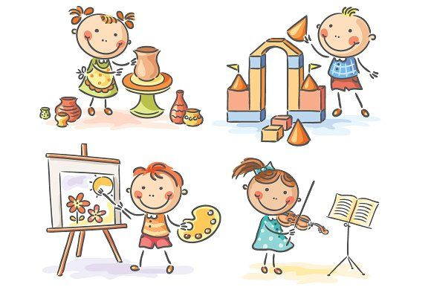
Produženi boravak

Slide 3



Dragi moji učenici,
nadam se da ste Uskrs proveli u lijepoj atmosferi sa svojom obitelji!

Slide 4

Danas zamisli da si znanstvenik/ica!
Izvedi pokus koji sam ti pripremila.
pri izvođenju pokusa inače nam
je potrebna zaštitna oprema
(zaštitne naočale, kuta, rukavice)
današnji pokus je bezopasan
pa ti ne treba zaštitna oprema

Slide 5
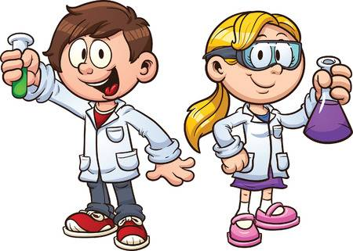
Što ćemo naučiti ovim pokusom?
Kako se dodirom šire virusi i kako se od njih zaštititi!

Slide 6
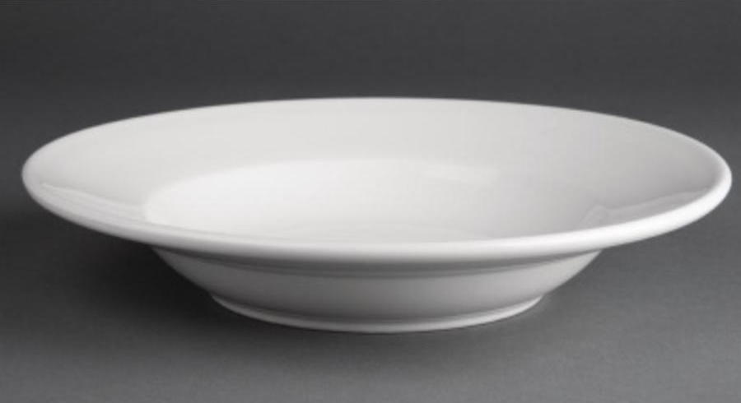
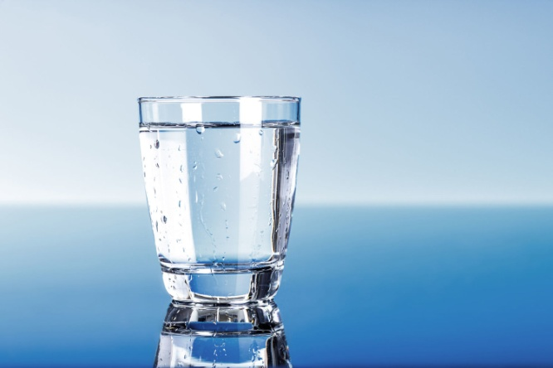
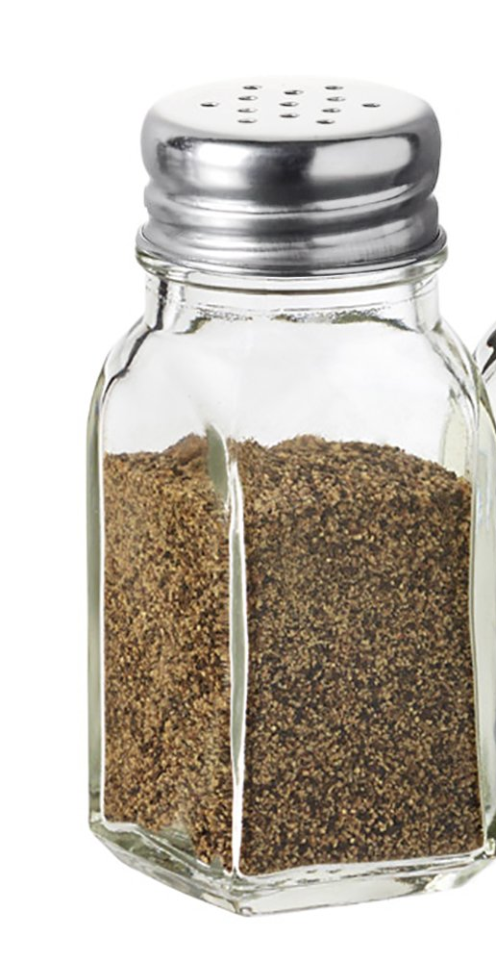
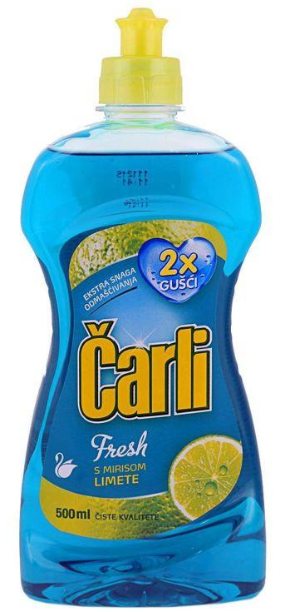
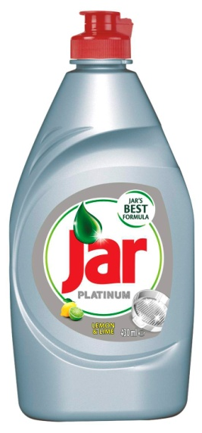
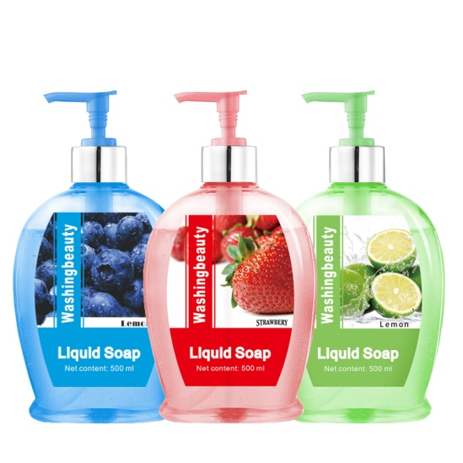
Potreban pribor:
duboki tanjur
čaša vode
papar (zamisli da je to virus)
deterdžent za pranje posuđa ili tekući sapun

Slide 7


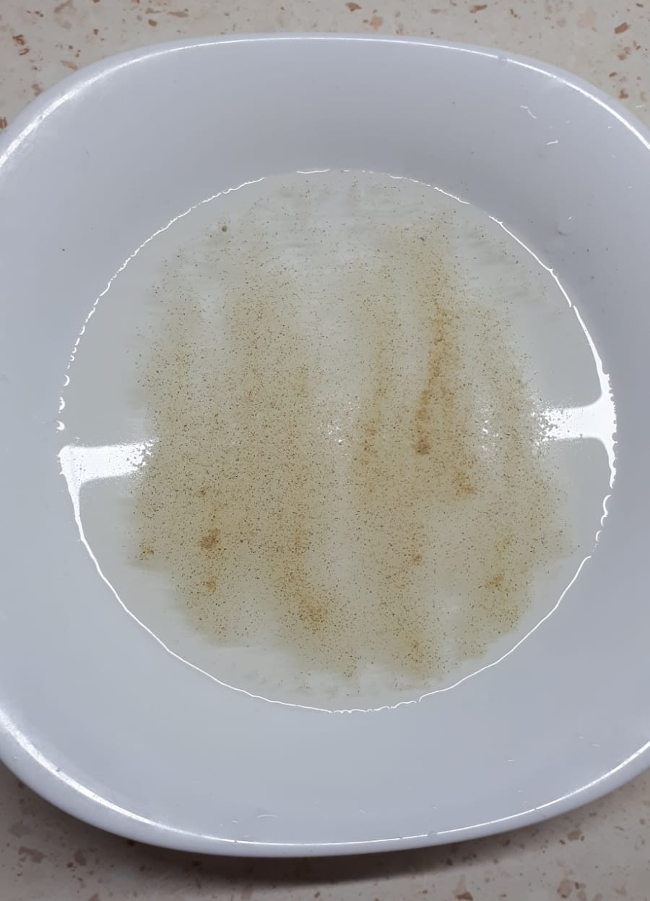
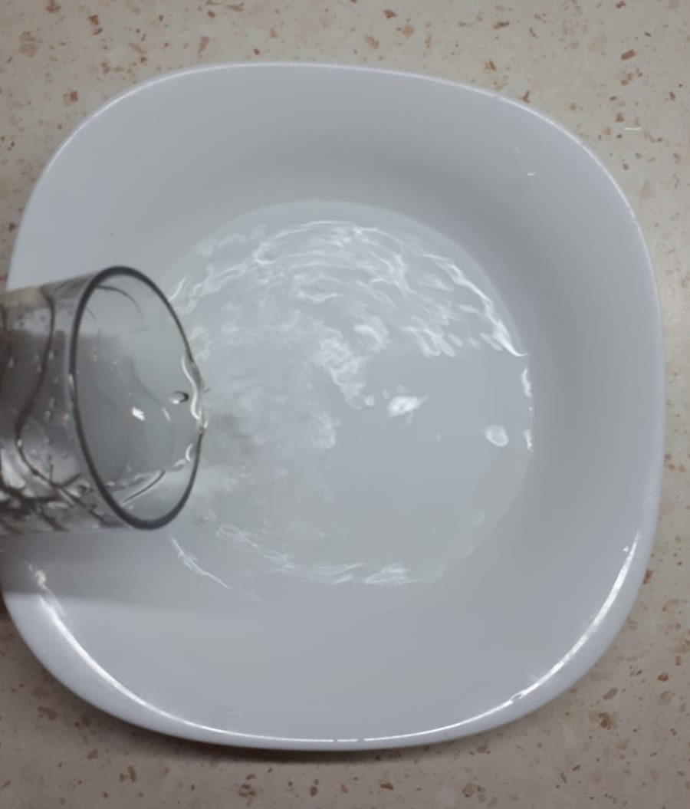
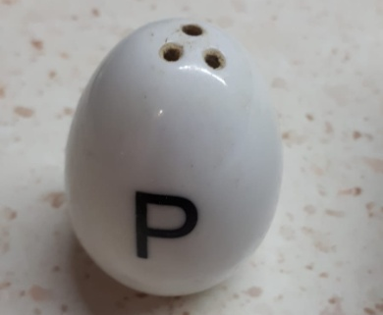
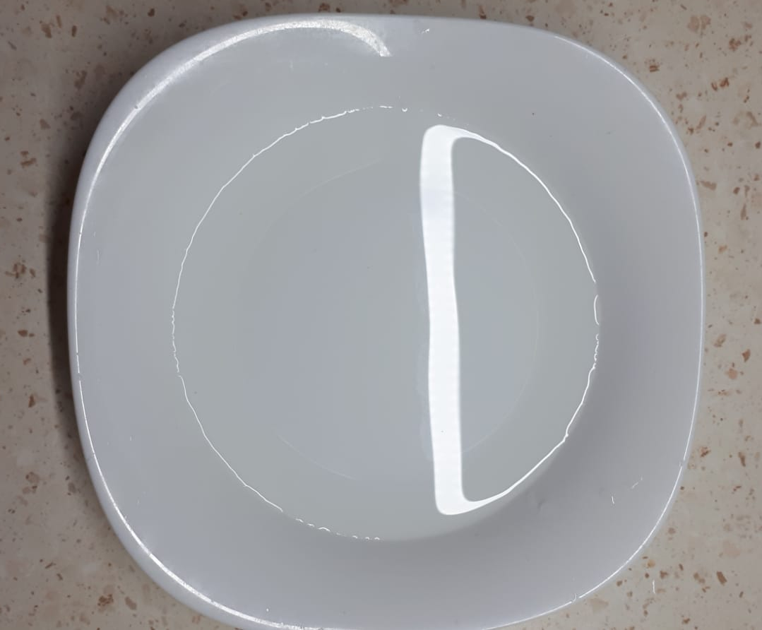
Pažljivo prati upute!
3. Papar (virus) posipaj po površini vode
1. U tanjur polako ulij vodu
2. Pričekaj da se voda umiri

Slide 8


Pažljivo prati upute!
4. Prst umoči u vodu
(na mjestu gdje ima papra – virusa)
5. Što se dogodilo s tvojim prstom i virusom?
Papar (virus) je prešao na tvoj prst i tako se možeš zaraziti!

Slide 9

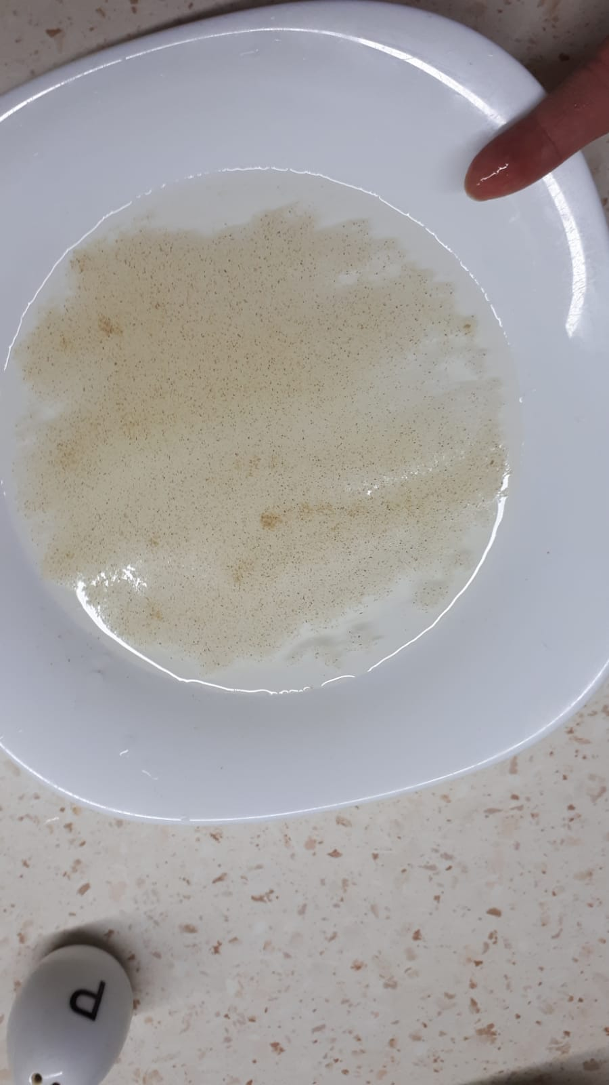
Pažljivo prati upute!
6. Sada prst umoči u sapunicu ili deterdžent za suđe.
7. Što misliš da će se dogoditi sada kada prst umočen u sapunicu umočiš u vodu s paprom (virusom)?
Hoće li se dogoditi nešto drugačije?
Isprobaj!

Slide 10

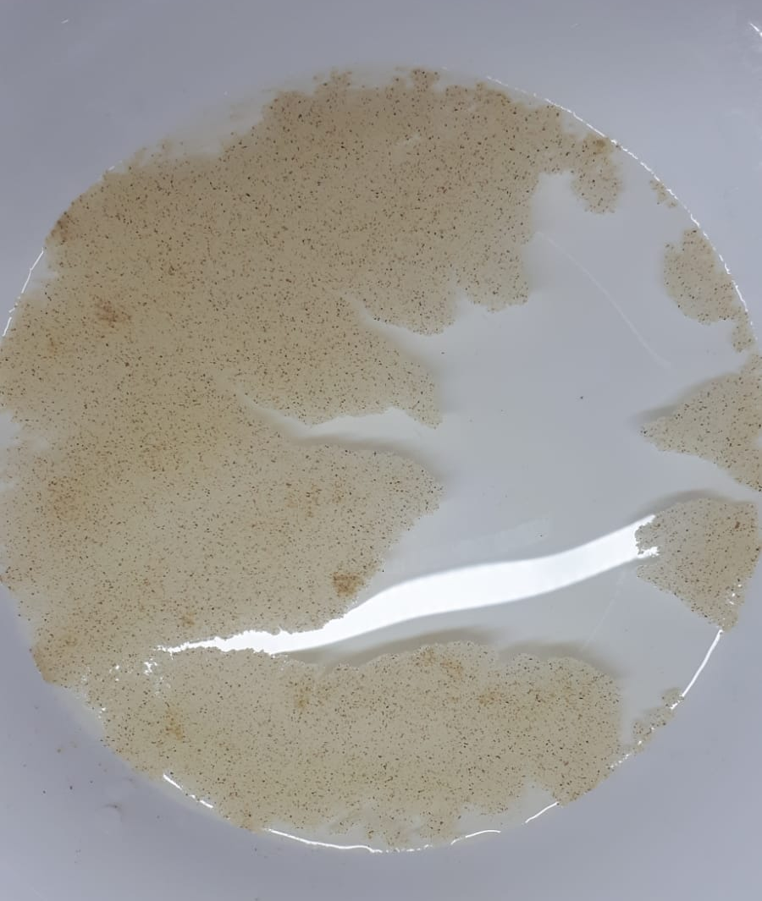
Pažljivo prati upute!
8. Što se dogodilo?
Sapunica i deterdžent odbijaju papar (viruse)!
Što si zaključio/la iz ovoga pokusa?
Jako je važno prati ruke kako bismo se zaštitili od svih virusa i bakterija oko nas!

Slide 11

Ekipa za danas smo gotovi!
Vidimo se sutra!

